Slide 1
PROYECCIONES de RECTAs
EJERCICIOS BASICOS

Slide 2
Los ejercicios que veremos a continuación son la base de las proyecciones. Si los aprendemos bien, resolveremos con facilidad cualquier ejercicio.
Trataremos de resolverlos en papel cuadriculado, pero su resolución vale para papel liso.
El primer ejercicio es UNA RECTA EN EL ESPACIO.
RECORDAR: en el cuadriculado trabajamos a pulso.
LINEA
VERTICAL
LINEA HORIZONTAL
LINEA INCLINADA U OBLICUA

Slide 3
La línea inclinada u oblicua se traza siguiendo la diagonal de los cuadritos, o sea a 45°.
Diagonal de los cuadritos
LINEA INCLINADA U OBLICUA
45°

Slide 4
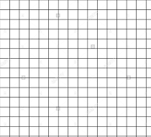
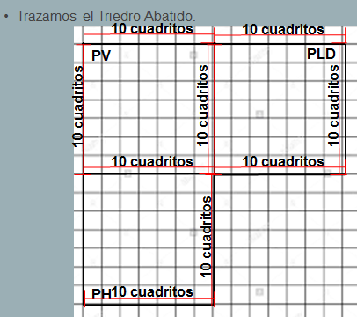
Trazamos el Triedro. Recordar que cada cuadrito mide 5 mm x 5 mm.
10 cuadritos
5mm
PV
6 diagonales
5mm
10 cuadritos
10 cuadritos
PLD
10 cuadritos
6 diagonales
10 cuadritos
10 cuadritos
PH

Slide 5
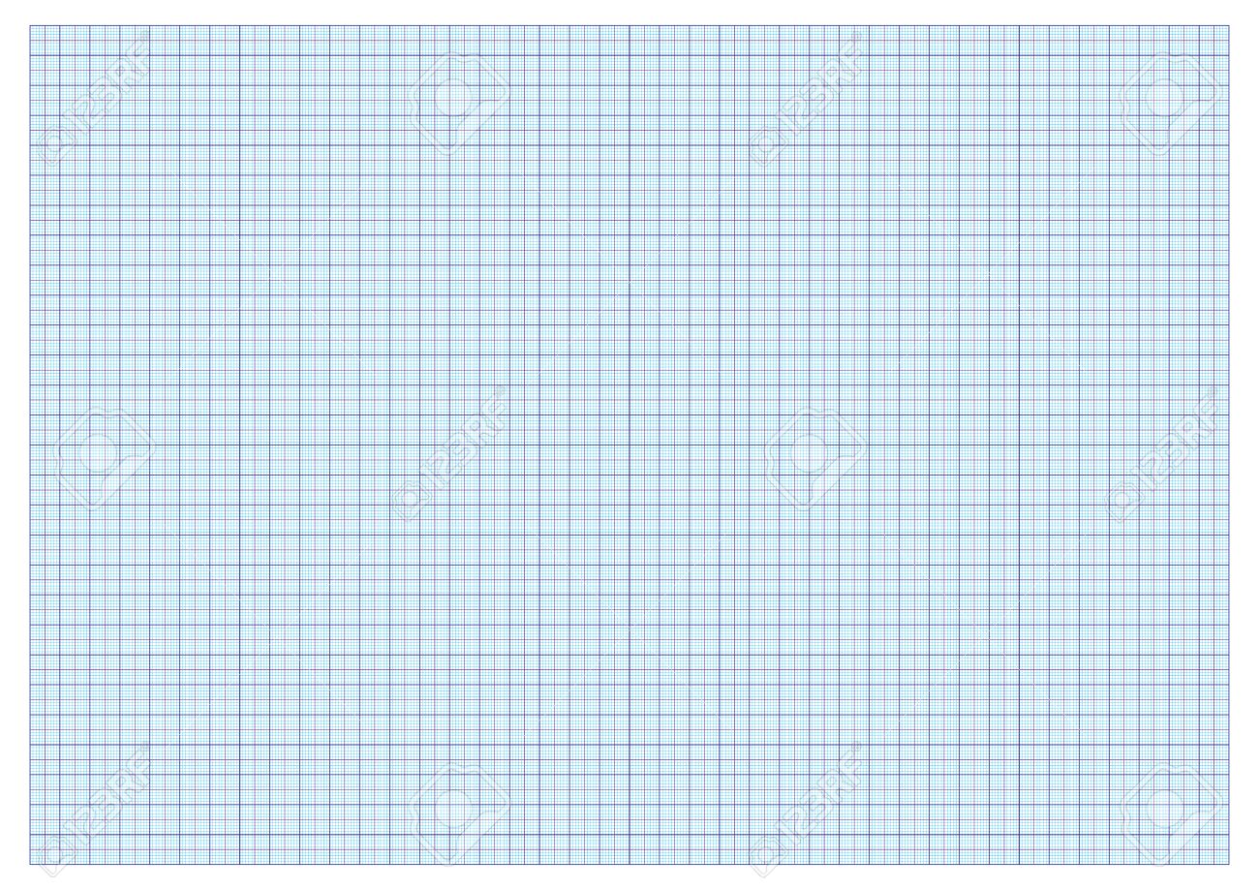
Ahora resolvemos.
3
1
4
2
COLEGIO SAN JOSE
C. TECNOLOGICO CIENTIFICO
CBES
Obs
DIBUJO TECNICO II
Prof. ROCO,Guillermo/CABAÑAS,Norma
Curso 2° “ “
LOPEZ, Lisandro
10
Croquis N° 5
Proyección de Rectas
Calif.:
Emp.:
Term.:
Escala

Slide 6
Ahora resolvemos.
COLEGIO SAN JOSE
C. TECNOLOGICO CIENTIFICO
CBES
Obs
DIBUJO TECNICO II
Prof. ROCO,Guillermo/CABAÑAS,Norma
Curso 2° “ “
LOPEZ, Lisandro
10
Croquis N° 5
Proyección de Rectas
Calif.:
Emp.:
Term.:
Escala

Slide 7
Proyecciones de la recta
Las proyecciones de una recta se pueden conseguir a través de las proyecciones de dos puntos pertenecientes a esa recta. Trabajamos con los puntos extremos de las rectas.
Las rectas perpendiculares a un plano de proyección tienen una proyección de un punto sobre ese plano de proyección.
Las rectas son infinitas, aunque para mejor entendimiento del tema, consideramos las rectas definidas por segmentos, que proyectaremos en distintas posiciones.
Distribución:
Recta perpendicular al PV.
Recta perpendicular al PH.
Recta perpendicular al plano Lateral o Plano de Perfil.
Recta oblicua con respecto a tres planos. O decimos Recta en el espacio
Recordar:
- Para ubicar las proyecciones de la recta en los planos recordaremos tomar las medidas de Alejamiento y Cota, vistas anteriormente

Slide 8
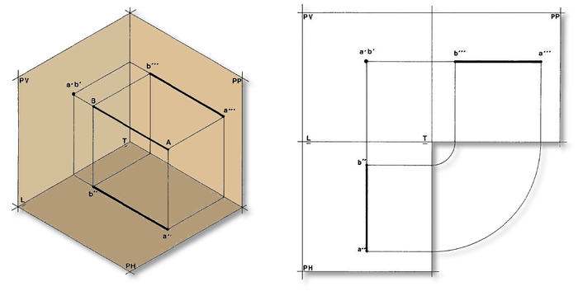
Recta perpendicular al plano vertical
Está definida por el segmento A-B y es perpendicular al PV. Su proyección vertical será un punto (donde coinciden los puntos a’-b’ y todos los puntos que forman la recta), mientras que la proyección horizontal será una recta perpendicular a la LT.
La recta (segmento AB) por ser paralela al plano horizontal y al plano de perfil, sus proyecciones (horizontal y de perfil) serán de la misma magnitud que el segmento real.

Slide 9
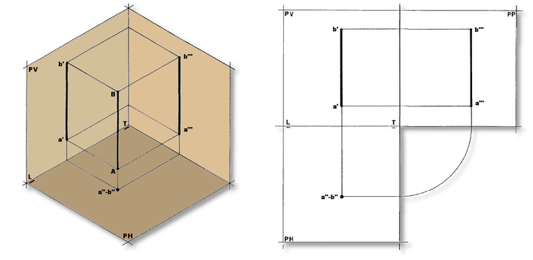
Recta perpendicular al plano horizontal
En este caso, la recta es perpendicular al PH, por lo que la proyección horizontal de toda la recta, será un punto. La proyección vertical será una recta perpendicular a la LT.

Slide 10
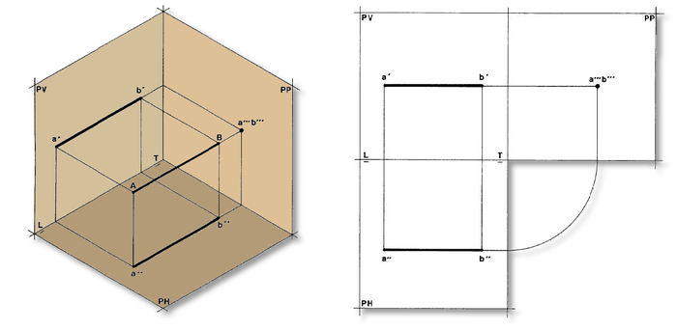
Recta perpendicular al plano Lateral o de perfil
En este caso, la recta perpendicular al plano lateral. De la misma forma que las anteriores, la proyección de perfil será un punto, mientras que las proyecciones horizontal y vertical serán paralelas a la LT

Slide 11
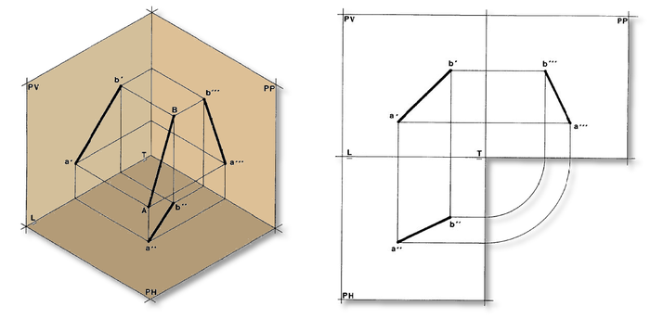
Recta oblicua a los tres planos de proyección o Recta en el espacio
En este caso, las tres rectas (segmento AB) estarán proyectadas de una forma deformada, ninguna tiene una proyección en verdadera magnitud.
Si fuera necesario conocer la verdadera magnitud de este segmento, habría que hacer un cambio de plano hasta conseguir que la recta fuese paralela a uno de los planos de proyección.

Slide 12

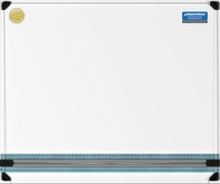
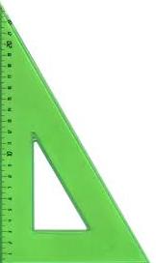
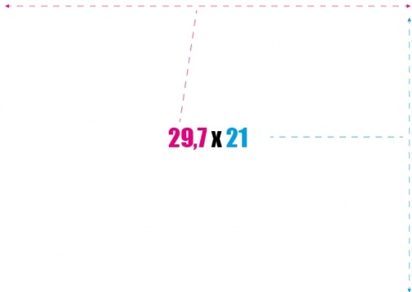
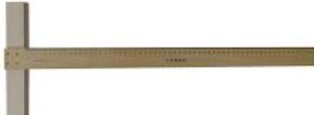
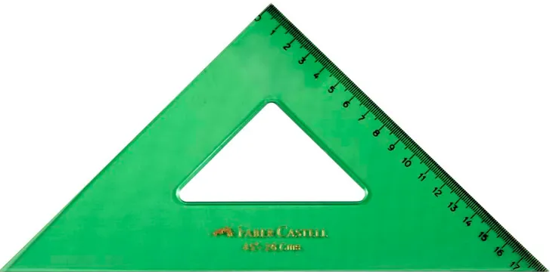
Vertical
Horizontal
Vertical
Horizontal
Inclinada
Inclinada
45°
Inclinada
45°
Inclinada
45°

Slide 13
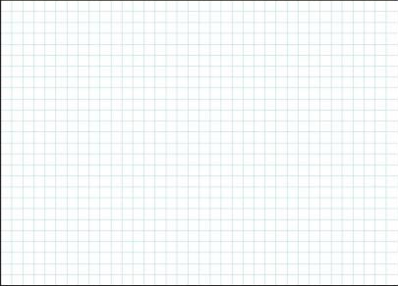
Recordar que en la lámina A3, el Formato Final debe medir 420 mm x 297 mm
Y en el Croquis mide 420 mm x 300 mm. Gráficamente sería:
10 mm
FORMATO FINAL
CROQUIS
420 mm u 84 cuadritos
300 mm o 60 cuadritos
25mm
RECUADRO
175 mm
10 mm
50 mm
ROTULO
10 mm

Slide 14
Recordar que en la lámina A3, el Formato Final debe medir 420 mm x 297 mm
Y en el Croquis mide 420 mm x 300 mm. Gráficamente sería:
10 mm
FORMATO FINAL
420 mm
LAMINA A3
25mm
RECUADRO
175 mm
297 mm
10 mm
51 mm
ROTULO
10 mm

